Slide 1
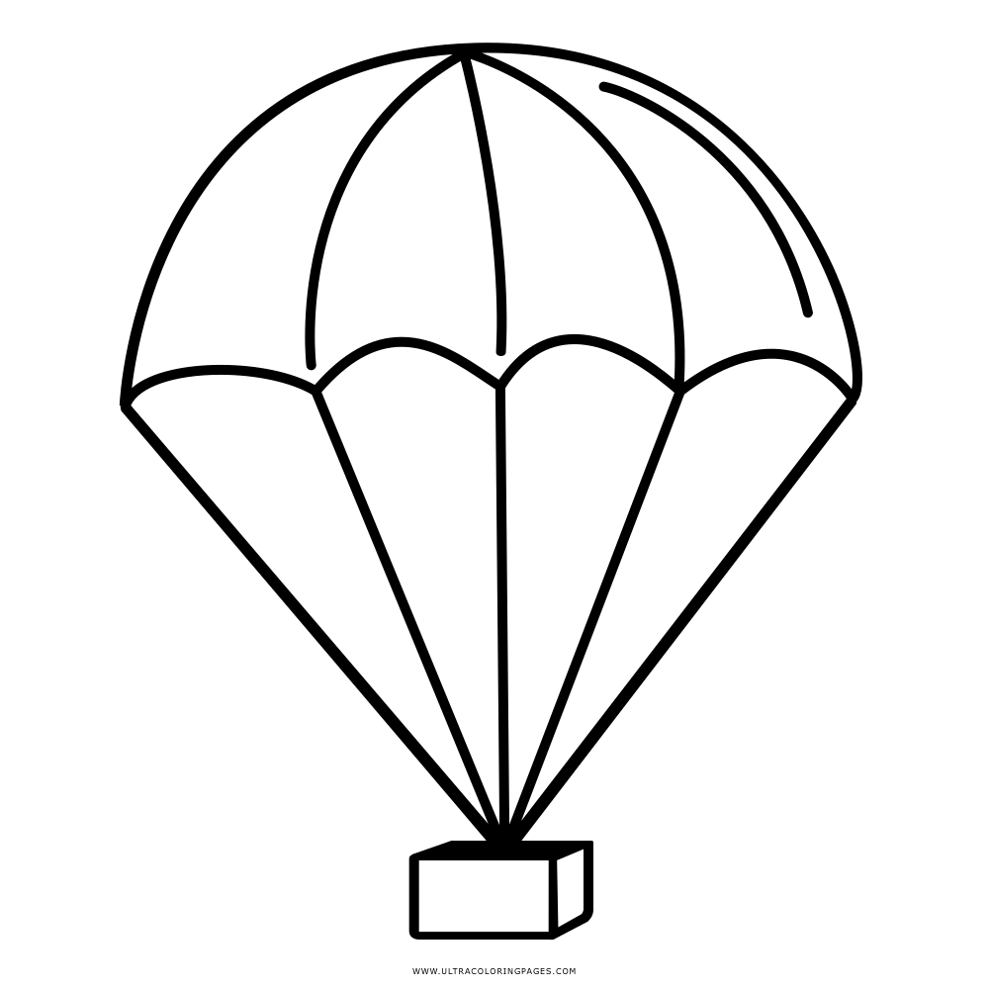
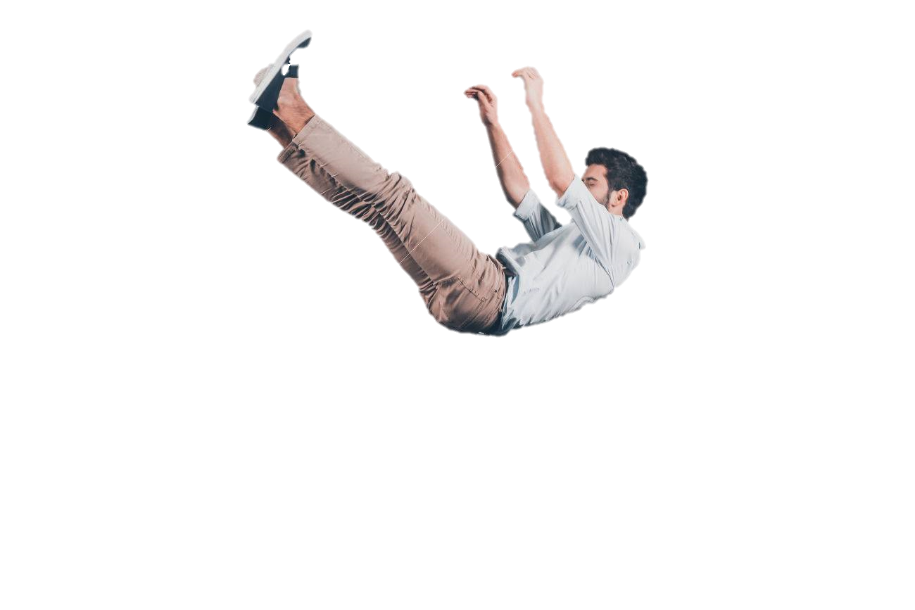








$$\vec{F}$$
$$\vec{F}$$
$$\vec{F}$$
$$\vec{F}$$
$$\vec{P}$$
$$\vec{P}$$
$$\vec{P}$$
$$\vec{P}$$
Phase 1
Phase 2
Phase 3
Phase 4

Slide 2


$$\vec{F}$$
$$\vec{P}$$

